Slide 1
案例分析终期评审
--卓 越 快 递
第七小组
汇报人：吕卓
Notes:
亮亮图文旗舰店https://liangliangtuwen.tmall.com

Slide 2
01
小组成员分工
目 录
02
完成功能列表
03
Android端演示
content
04
Web端演示

Slide 3
1
小组成员分工

Slide 4
小组分工情况
01
服务器端：谢凯
网页端：吕卓、朱港亚
02
安卓端：蔡志龙、李金辉
03

Slide 5
2
完成功能列表

Slide 6
总体介绍
Android端：快递员App
Web端：后台管理网站
可以进行快递揽收、打包、拆包、派送，快递查询与跟踪等功能。
可以进行用户管理、顾客管理、快递单管理、快递跟踪与查询、包裹单管理与查询。
卓越快递
Android端：顾客App
Web端：顾客网站
可以进行快递的查询与跟踪等。
可以进行快递跟踪与查询。

Slide 7
Web端(后台管理)
Web端 （后台管理） | 功能模块 | 具体功能
 | 登录与退出 | 1.用户登录：获取token进行后续身份验证 2.进行登录控制：未登录者不能查看内部页面
 | 用户详情 | 登陆后可查看个人信息
 | 用户管理 | 用户查找、添加、修改和离职
 | 顾客管理 | 顾客查找、添加、修改和删除
 | 快递单管理 | 1.新建快递单 ： 生成条形码 2.完善快递单 ：填写快递详细信息（选择现有顾客/新增顾客、费用信息等）
 | 快递单查询 | 可查询到：快递基本信息（寄/收件人、费用等） 快递地图路线跟踪显示 快递历史信息跟踪
 | 包裹管理 | 1.新建包裹单：生成条形码 2.包裹查询：包裹相关信息 包裹内快件数量和快件信息
 | 运单打印 | 快递单和包裹单打印

Slide 8
Web端（顾客网站）
Web端 （顾客网站） | 功能模块 | 具体功能
 | 快递单查询 | 可查询到：快递基本信息（寄/收件人等） 快递地图路线跟踪显示 快递历史信息跟踪
 | 公司相关介绍 | 介绍公司相关信息和联系方式

Slide 9
Android端（快递员App）
Android端 （快递员App） | 功能模块 | 具体功能
 | 登录 | 快递员登录
 | 快递揽收 | 进行快递揽收和扩展信息完善
 | 快递打包 | 1.快递打包 2.包裹内快件详情查询 3.包裹内快件报错
 | 快递拆包 | 1.快递拆包 2.包裹内快件详情查询 3.包裹内快件报错
 | 快递派送 | 进行快递派送
 | 包裹内快递的报错处理 | 1.包裹转运 2.包裹详情查看
 | 位置跟踪 | 1.实时跟踪包裹位置 2.进行位置跟踪的相关设置（上传位置频率等）
 | 快递跟踪 | 运输历史及地图路径显示
 | 个人中心 | 1.个人信息查看、修改 2.对个人处理过的包裹进行：详情查看、相应处理

Slide 10
Android端(顾客App)
Android端 （顾客App） | 功能模块 | 具体功能
 | 快递单查询 | 可查询到：快递基本信息（收件人等） 快递地图路线跟踪显示 快递历史信息跟踪

Slide 11
其他功能实现
登录时，服务器验证用户信息并返回Token,客户端每次向服务端请求资源的时候需要带着服务端签发的 Token，验证成功才返回请求资源。
添加Token身份验证
后台管理网站中，用户登陆后才可访问内部页面，未进行登陆直接访问内部页面，会返回登录界面，提示登录。
用户登录控制
后台管理网站中，可以从快递信息查询->寄/收件人信息、揽收员/派送员信息，可以从包裹查询->快递信息->寄/收件人信息、快递员信息等。
交叉多重查询
错误快件处理
对于包裹内出现错误的快件，可以进行报错和相应的错误处理。

Slide 12
3
Android端演示

Slide 13
Android顾客

Slide 14
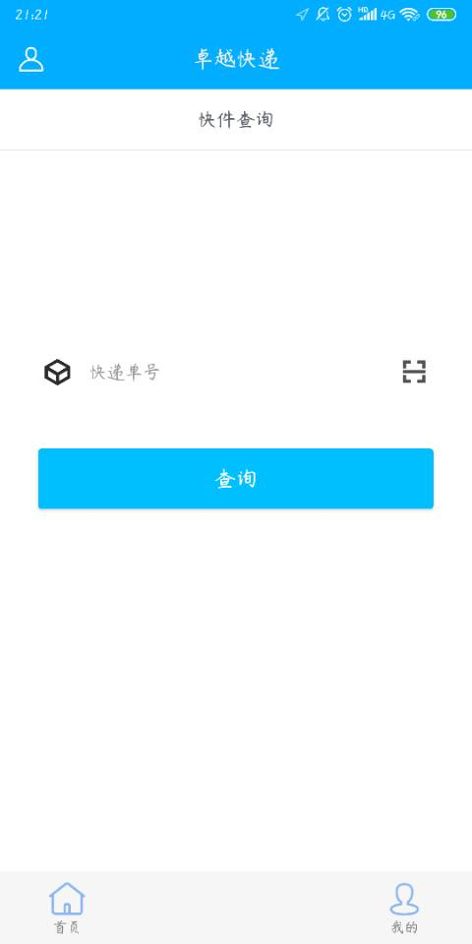
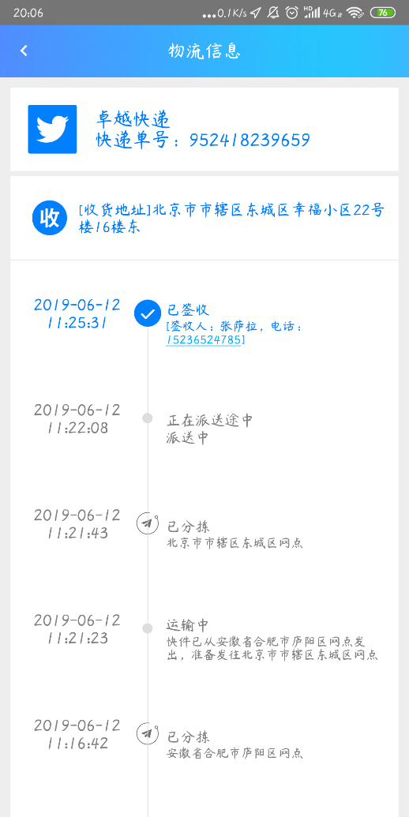
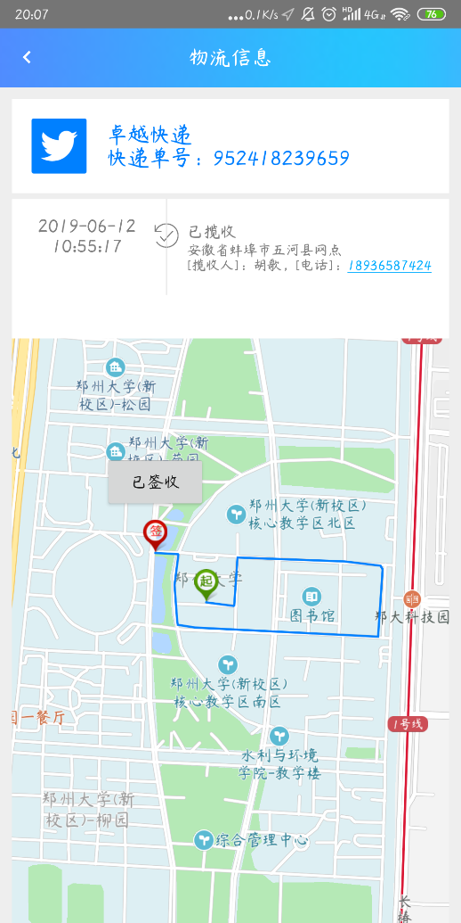
顾客App

Slide 15
Android快递员

Slide 16
顾客App

Slide 17
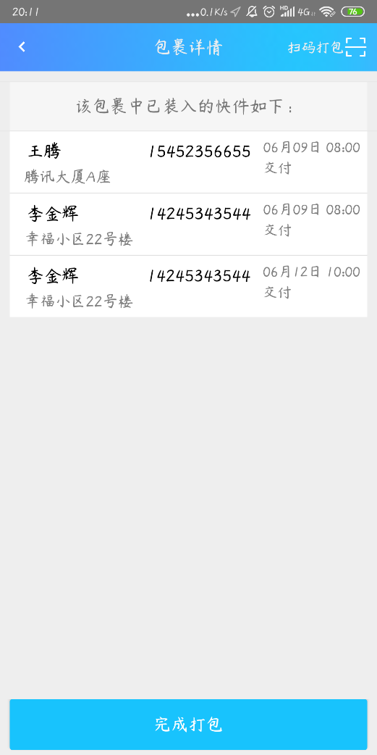
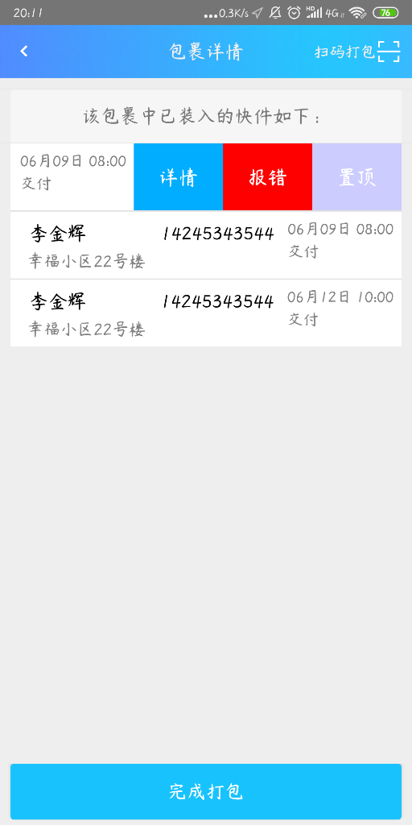
打包和错误处理

